Slide 1
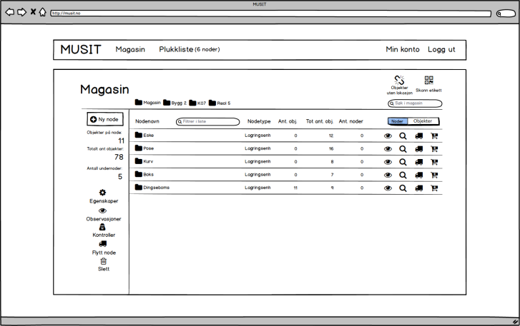
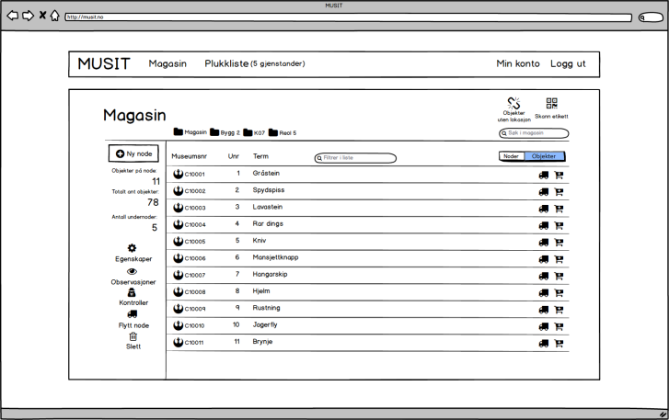
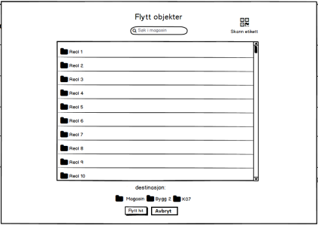
Tilbake til visning av noden som ble flyttet, men med oppdatert breadcrumb. Melding om at node X er flyttet til node Y
Tilbake til opprinnelig vindu etter flyttingen, melding om at objekt X er flyttet til node Y
Tilbake til opprinnelig vindu etter flyttingen, melding om at node X er flyttet til node Y

Slide 2
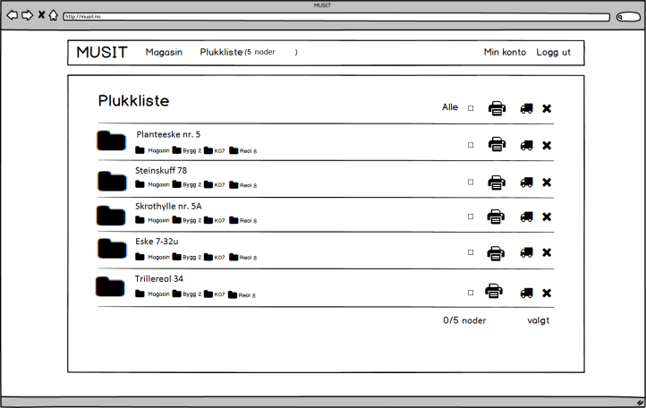
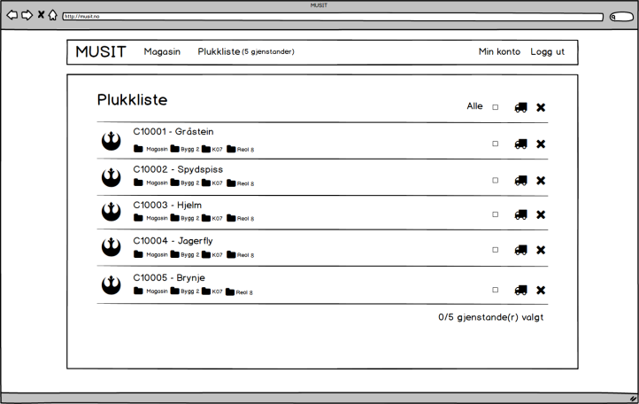
Tilbake til opprinnelig vindu etter flyttingen, lokasjon for de flyttede objektene oppdatert
Tilbake til opprinnelig vindu etter flyttingen, lokasjon for de flyttede nodene oppdatert

